Slide 1




Тема роботи: Програмна система для рецензій фільмів Front-end розробка
Гмирак Михайло Дмитрович, група ПЗПІ-22-8
Керівник: доц., кафедра ПІ, Груздо Ірина
8 червня 2025
1

Slide 2

Мета роботи
Створення сучасного, функціонального та візуально привабливого фронтенд-інтерфейсу веб-застосунку "ABSOLUTE CINEMA", який дозволяє:
Переглядати інформацію про фільми
Залишати рецензії та оцінювати контент
Взаємодіяти з іншими користувачами через чати та обговорення
Основна мета: забезпечити високоякісний користувацький досвід за допомогою адаптивного дизайну, інтуїтивного інтерфейсу та сучасних технологій.
2

Slide 3

Актуальність роботи
Сучасні кіноманські платформи потребують:
Адаптивного дизайну для всіх типів пристроїв
Персоналізованих рекомендацій та зручної навігації
Соціальних функцій , щоб залучити аудиторію Багато існуючих сайтів мають застарілий дизайн, складну навігацію та неадаптивний інтерфейс.
"ABSOLUTE CINEMA" вирішує ці проблеми, пропонуючи сучасне рішення для взаємодії з кінотекою.
3

Slide 4


Аналіз проблеми (аналіз існуючих рішень)
Проблеми у існуючих аналогів:
Складна структура сайту
Невідповідний дизайн
Відсутність персоналізації
Низька швидкодія на мобільних пристроях Досліджено конкурентів:
IMDb
Rotten Tomatoes
Дивлячись на програмну реалізацію веб-застосунку конкурентів можна зробити висновки, що потрібен простий, зручний, адаптивний інтерфейс з соціальними функціями та оптимізованою продуктивністю.
4

Slide 5

Постановка задачі та опис системи
Метою проекту є розробка фронтенд-частини веб-застосунку “ABSOLUTE CINEMA”, який забезпечує зручну взаємодію з базою фільмів, можливість залишати рецензії, спілкуватися через чати та форуми, а також особистий кабінет з налаштуваннями та рекомендаціями. Основна увага приділяється створенню інтуїтивно зрозумілого та адаптивного інтерфейсу, що підвищує зручність використання для всіх категорій користувачів. Очікується, що результатом буде веб-додаток, який поєднає в собі продуктивність, зручність та візуальну привабливість.
5

Slide 6
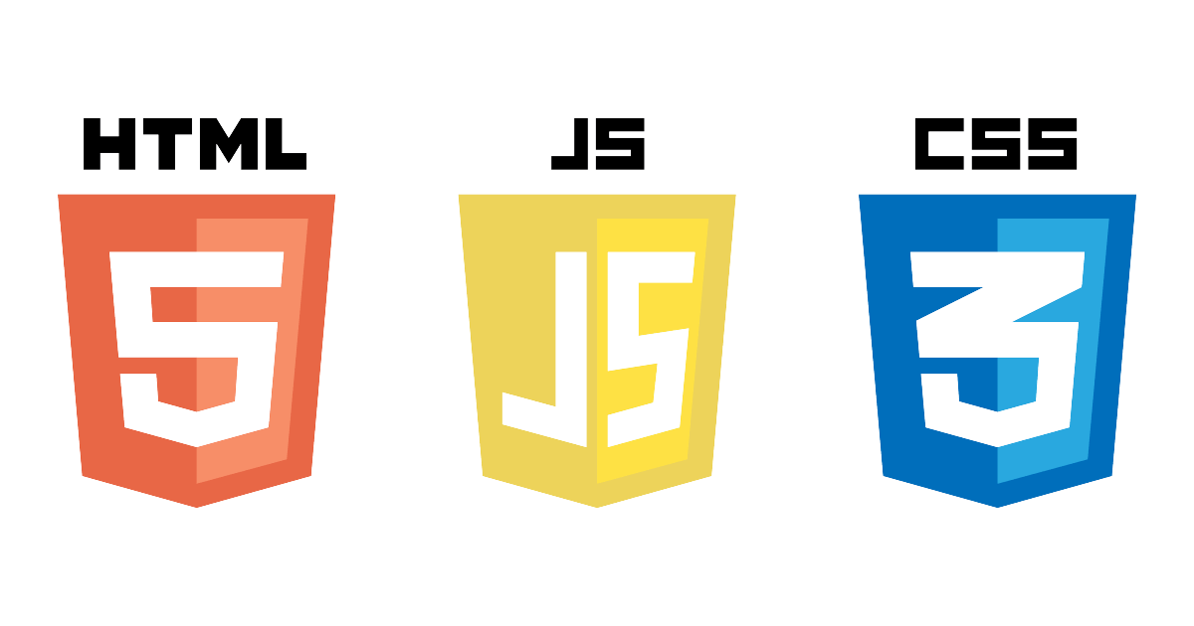
Вибір технологій розробки
Для реалізації фронтенду було використано:
HTML5 / CSS3 – семантична верстка, адаптивність
Flexbox / Grid – побудова логічної структури сторінок
JavaScript – динамічна взаємодія з користувачем
CSS-змінні – темна/світла тема інтерфейсу
Partices.js – анімація фону
Font Awesome / Google Fonts – покращення візуального оформлення
LocalStorage – збереження стану користувача
Fetch API – комунікація з сервером
6

Slide 7


Архітектура створенного програмного забезпечення
Тип архітектури: SPA (Single Page Application) Головні компоненти фронтенду:
Головна сторінка з кінематографічною каруселлю
Модальні вікна для авторизації та реєстрації
Каталог фільмів з фільтрами та пошуком
Чати, коментарі, форуми – модулі соціальної взаємодії
Профіль користувача з можливістю налаштувань
Переваги:
Висока продуктивність
Легкість підтримки та масштабування
Можливість повторного використання компонентів
7

Slide 8

Процес розробки
Робота над проектом включала кілька ключових етапів: аналіз предметної галузі, формування технічного завдання, проєктування архітектури та UI/UX, реалізацію фронтенд-компонентів, тестування та оптимізацію коду. Весь процес проводився за Agile-підходом, що дозволило оперативно реагувати на зміни та гарантувати якість результату. Особливу увагу було приділено валідації форм, адаптивності та продуктивності, щоб забезпечити максимально зручну роботу з додатком на будь-яких пристроях.
8

Slide 9

Дизайн системи
Основні принципи дизайну:
Користувацький досвід (UX): зручна навігація, мікроанімації, швидкі переходи
Візуальний стиль (UI): сучасний, естетичний, темна/світла тема
Адаптивність: повна сумісність з десктопами, планшетами та смартфонами
Швидкодія: оптимізація завантаження, кешування, асинхронні запити
Ключові елементи інтерфейсу:
Карусель фільмів
Фільтри по жанрах, рейтингах, роках
Модальні форми реєстрації та авторизації
Чат та система коментарів
9

Slide 10
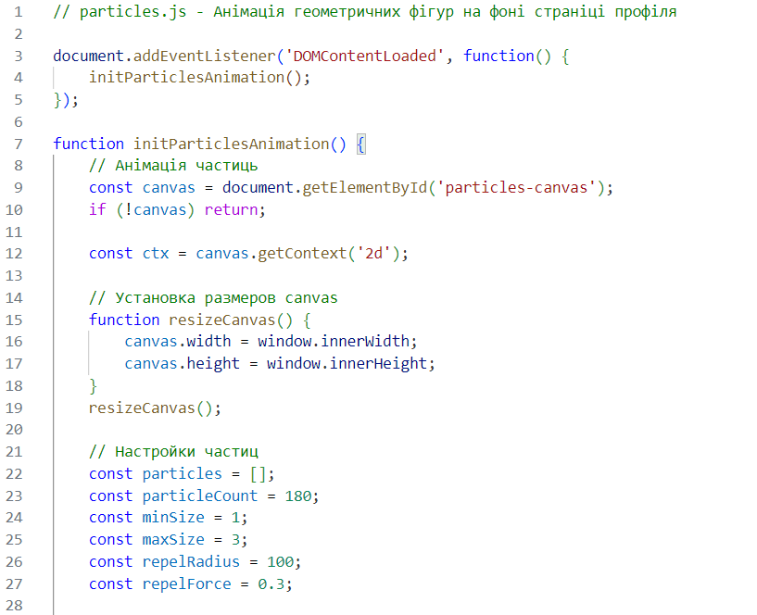
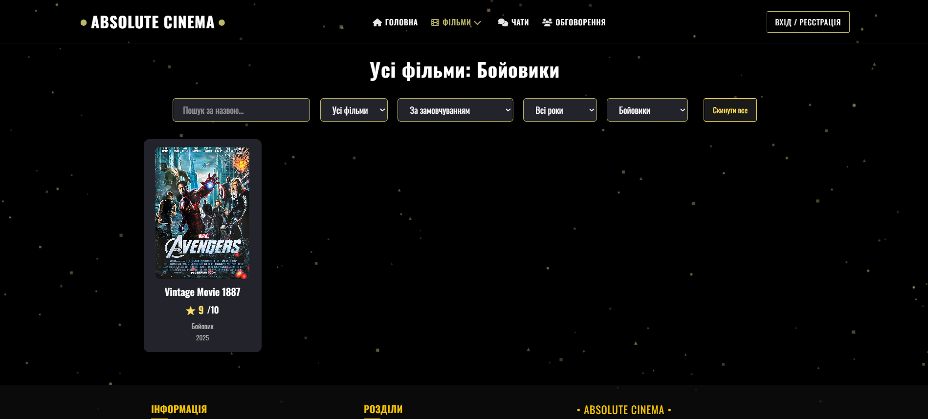
Приклад реалізації
На рисунку продемонстрована частина кода, призначена для анімації геометричних фігур на фоні:
Фон веб-застосунку з анімованими геометричнимі фігурами:
10

Slide 11
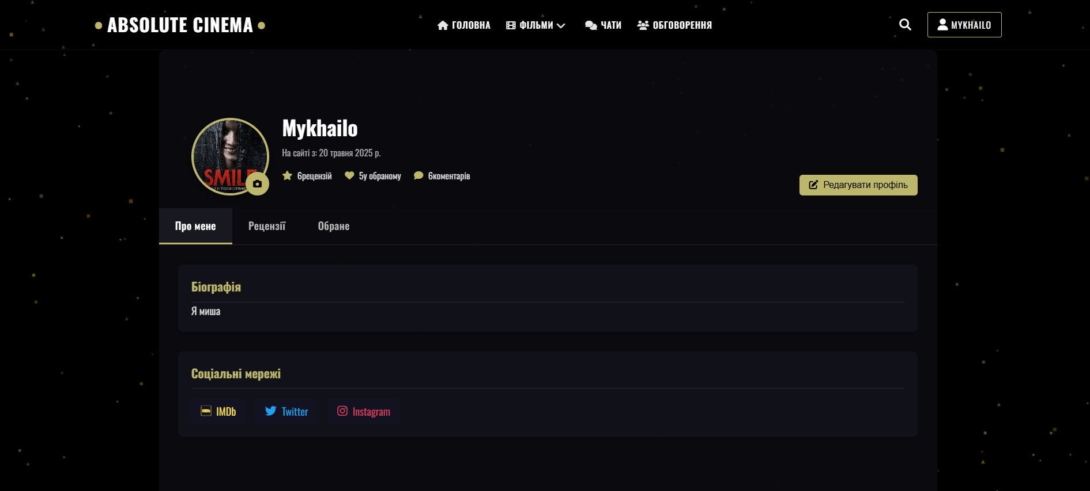
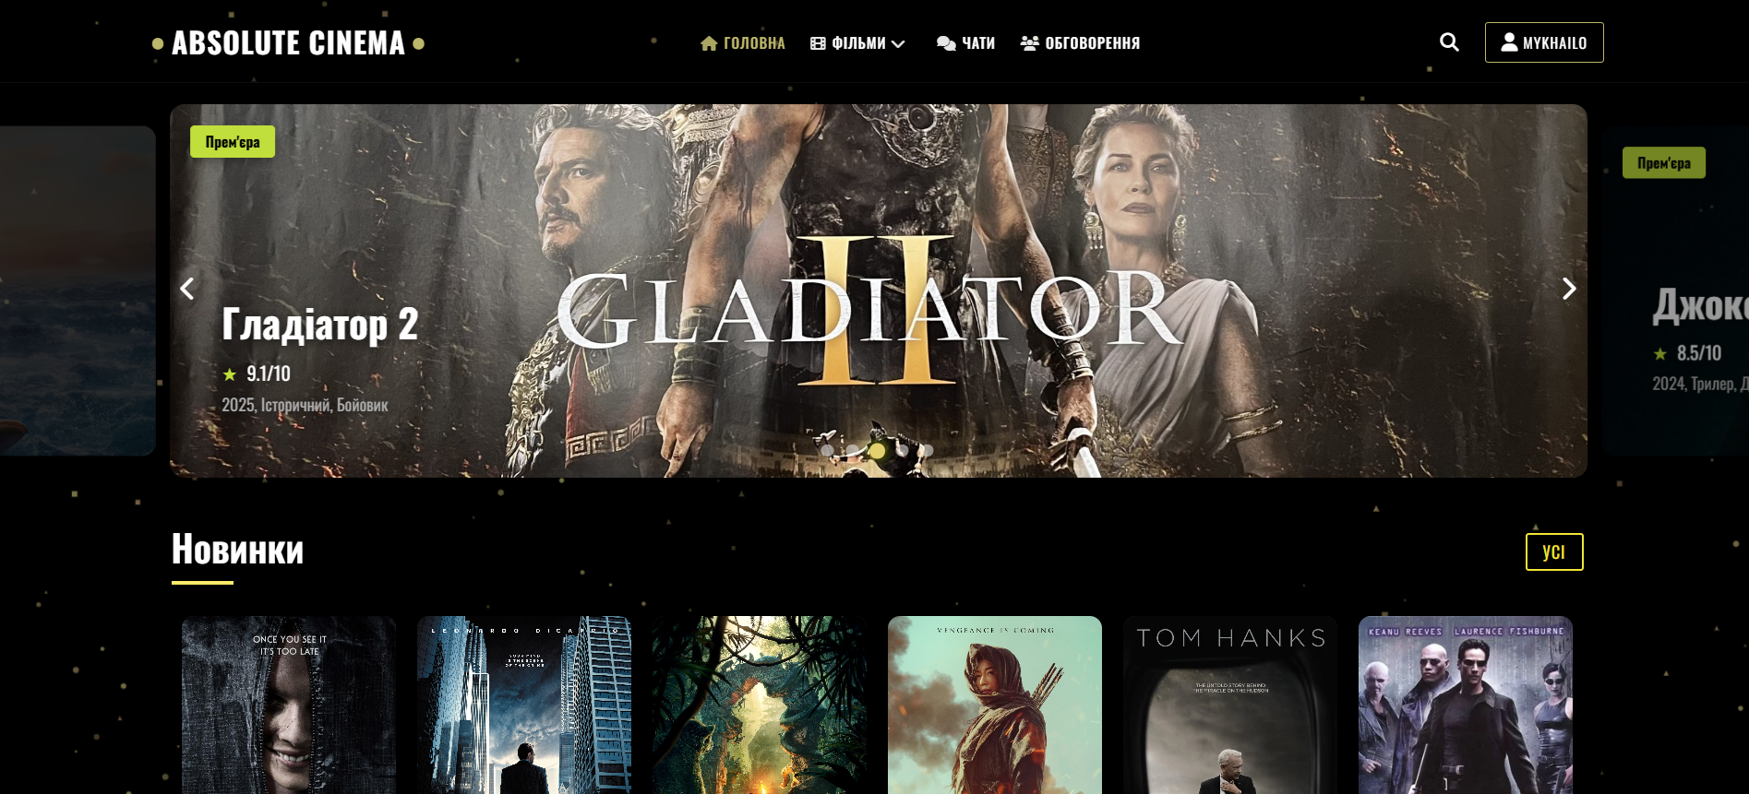
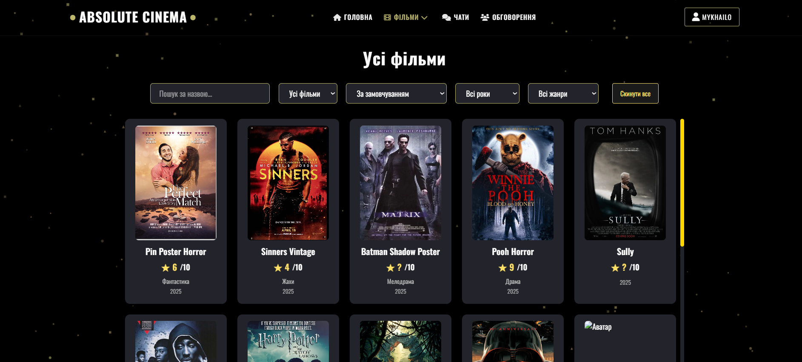
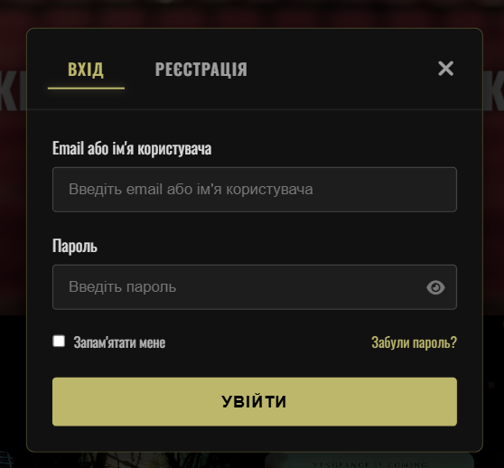
Інтерфейс користувача
Сторінка профілю
Головна сторінка
Сторінка з фільмами
Вікно авторизації/реєстрації
11

Slide 12

Підсумки
Результати роботи:
Створено повноцінний фронтенд для веб-платформи рецензій фільмів
Реалізовано адаптивний дизайн, модальні вікна, систему авторизації, чати та коментарі
Виконано тестування та оптимізацію продуктивності
Система готова до інтеграції з бекендом
Перспективи розвитку:
Додавання системи рекомендацій на основі машинного навчання
Впровадження PWA (Progressive Web App)
Додавання функції друзів та спільних переглядів
12

Slide 13



Дякую за увагу!

